Slide 1


UNIVERSIDAD AUTÓNOMA DEL ESTADO DE MÉXICO
PLANTEL NEZAHUALCÓYOTL DE LA ESCUELA PREPARATORIA
ASIGNATURA: PSICOLOGÍA
TEMA: TEORÍAS DE LA PERSONALIDAD
SEMESTRE: SEXTO
DRA. LAURA ESPINOZA AVILA
TOLUCA, MÉXICO, 2023.

Slide 2
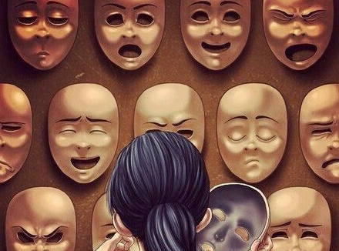




TEORíAS DE LA
PERSONALIDAD

Slide 3
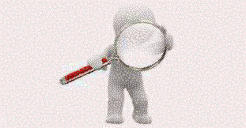
Teorías de la personalidad
¿Qué es una teoría?
Es un conjunto de hipótesis, postulados y modelos que relacionan los datos empíricos de un sistema y permiten comprender sus interrelaciones y hacer predicciones sobre el desarrollo futuro.

Slide 4
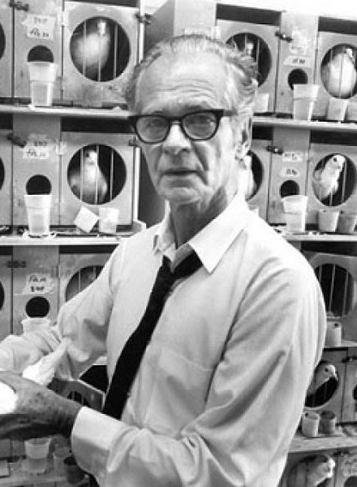

3.2.1. TEORÍA CONDUCTISTA
Llamada primera fuerza
Resaltan el ambiente externo y los efectos del condicionamiento y el aprendizaje sobre la personalidad.
Su principal representante es Burrhus Frederic Skinner

Slide 5

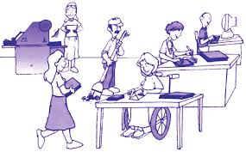
Skinner establece que la conducta humana es función de los diferentes tipos de actividad que realizamos o no , según que en el pasado hayamos sido castigados o recompensados por haberlos realizado y según las consecuencias que esperamos en el futuro.

Slide 6

Las recompensas son mucho más poderosas que los castigos para generar una determinada conducta.

Slide 7
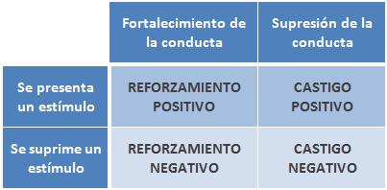
De acuerdo con Skinner la conducta humana es aprendida en el sentido de que sigue unas leyes básicas, o principios de aprendizaje.
Es el resultado del encadenamiento de un número de secuencias de estímulo respuesta.

Slide 8
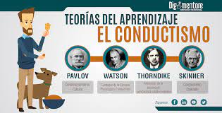
EN SUMA:
El conductismo es una escuela psicológica que pone el énfasis en el estudio de los comportamientos observables y en el papel del ambiente como agente causal del comportamiento.

Slide 9
Representantes de la teoría conductista
James Watson
Edward Lee Thorndike
Iván Petrovich Pávlov
Burrhus Frederic Skinner
Actividad:
Investiga la biografía de cada uno de los representantes del conductismo

Slide 10
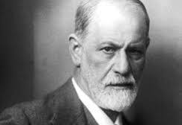
3.2.2. TEORÍA PSICOANALÍTICA
Llamada segunda fuerza
Es considerada una teoría de la personalidad de Sigmund Freud, que considera al individuo en conflicto constante entre sus tendencias biológicas y la necesidad de dominarlas

Slide 11
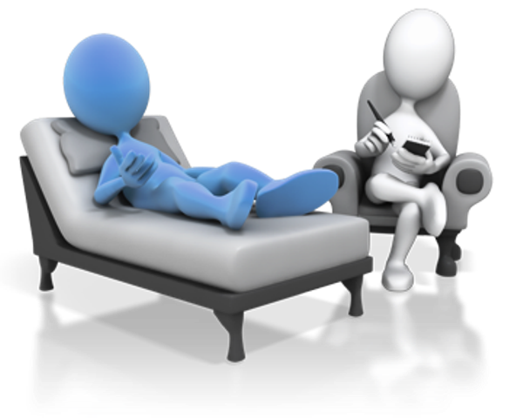
Psicoanálisis
Es un enfoque terapéutico desarrollado con el objetivo de eliminar la ansiedad, proporcionando al paciente el conocimiento de los conflictos inconscientes que afectan su comportamiento y sus emociones.

Slide 12
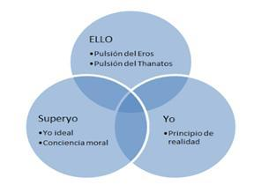
Estructura de la personalidad según Freud:
Id o ello yo o ego super yo o super ego

Slide 13

ID O ELLO
Esta presente al nacer. Constituido por necesidades básicas (hambre, sed, sexualidad), o instintos de vida. Alimentados por una forma de energía llamada libido .
El id contiene el instinto de vida (eros) llamado así por el dios griego del amor y el de muerte (thanatos), responsable de la agresividad y destrucción.

Slide 14

EGO O YO
Se desarrolla poco después del nacimiento, cuando el niño se da cuenta de que no todo lo que quiere lo obtiene.
Opera mediante el principio de realidad, por el cual una persona idea un plan y lo lleva a cabo a través de juna acción para ensayar y ver si está en el camino correcto o llamada prueba de la realidad.

Slide 15

SUPER EGO O SUPER YO
La ultima parte que se desarrolla. Aparece en la primera infancia. Opera bajo el principio de perfección. Representa los valores de los padres y la sociedad comunican al niño.
Interioriza los conceptos de bueno y malo.
El deber y la conciencia.

Slide 16
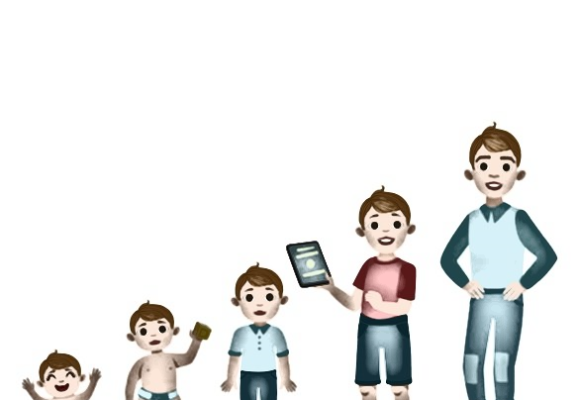
DESARROLLO PSICOSEXUAL
Según Freud la personalidad se desarrolla en 5 etapas.
Etapa Oral
Etapa Anal
Fálica
Etapa de Latencia
Etapa Genital

Slide 17
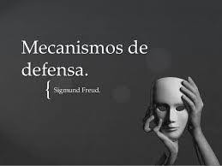
MECANISMOS DE DEFENSA
Represión Regresión
Proyección
Formación reactiva Racionalización
Ejercicio:
Investiga los mecanismos de defensa y elabora un ejemplo de cada uno de ellos.

Slide 18




Descubrimiento del inconsciente
Muchos de sus pacientes ignoraban las causas de sus traumas.
Freud estableció distintos niveles de conciencia
1. Consciente
2. Preconsciente
3. Inconsciente

Slide 19
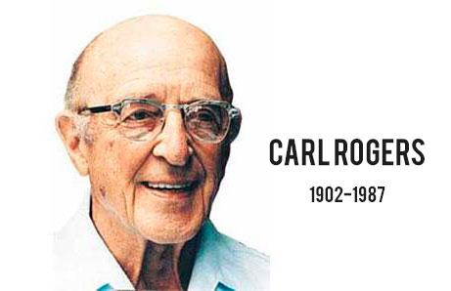
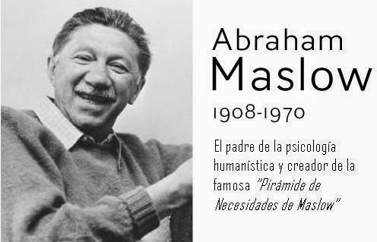
3.2.3. TEORÍA HUMANISTA
Llamada tercera fuerza
Enfoque de la personalidad ejemplificado por las teorías de Rogers y Maslow; según éstas, la meta de toda persona es conseguir su autorrealización.
Ponen el énfasis en la experiencia subjetiva privada y el crecimiento personal

Slide 20

Psicoterapia Humanista
Enfoque terapéutico cuyo objetivo es ayudar a los pacientes a desarrollarse eliminando las coacciones contra su autoperfeccionamiento.

Slide 21

La teoría de Carl Rogers está centrada en el concepto del sí mismo como núcleo de la personalidad.
El objetivo de una persona sana es el crecimiento de autoactualización.
El proceso de convertirse en persona.
La persona congruente funciona al más alto nivel. Abierta a la experiencia, observa a la gente y a las cosas de forma precisa, se lleva bien con los demás y tiene un alto nivel de autoestima.

Slide 22
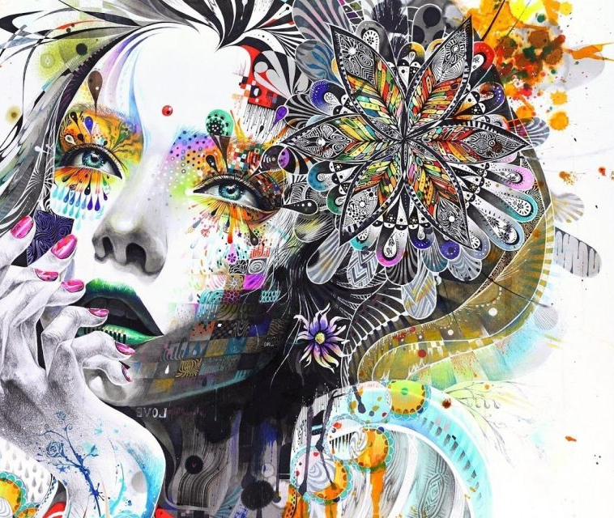
Abraham Maslow contribuye con la teoría de la autoactualización.
Su preocupación fue más por las personas sanas que por las enfermas.
Estudio la alegría, el entusiasmo, el amor y el bienestar.
Se dedico a investigar aquellas personas creativas que se desenvolvían adecuadamente en la sociedad.

Slide 23
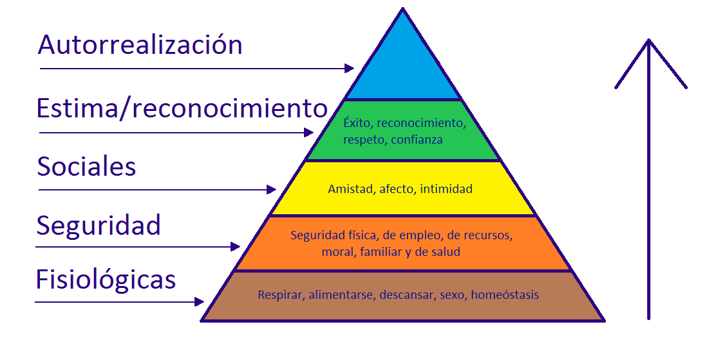
La teoría de Maslow de la motivación humana descansa en la existencia de una jerarquía de necesidades.
Necesidades D (Corrigen deficiencias)
Necesidades B (Consiguen un nivel más alto en la existencia)

Slide 24
3.2.4. TEORÍA COGNOSCITIVA
Se ocupa de como la mente procesa la información.
Según la cual la incompatibilidad entre nuestros pensamientos y nuestras acciones puede causar incomodidad, que luego intentamos reducir.
Se orienta a la comprensión de las cosas basándose en la percepción de los objetos y de las relaciones e interacciones entre ellos.

Slide 25
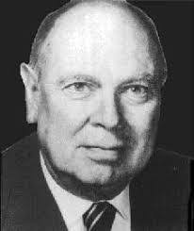
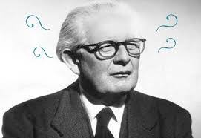
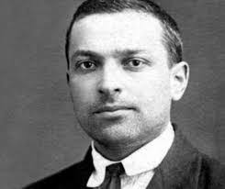
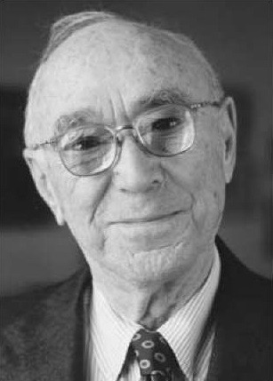
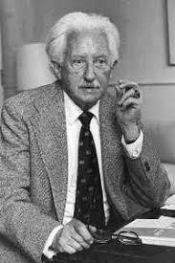
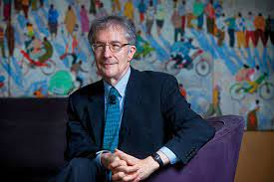
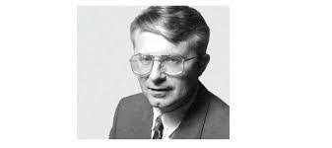
REPRESENTANTES DE LA TEORÍA COGNOSCITIVA
Jean Piaget
Lev Vigotsky
David Ausubel
Howard Gardner
Erick Erickson
Jerome Bruner
Robert Gagné

Slide 26
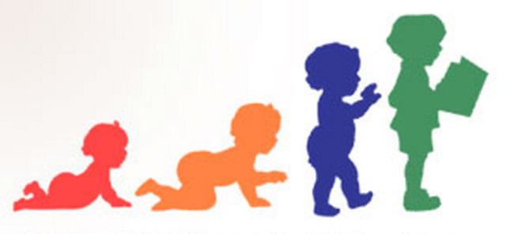
Jean Piaget
Aporta la teoría del desarrollo cognitivo: Habla sobre la naturaleza y el desarrollo de la inteligencia humana.
Plantea 4 etapas del desarrollo:
1. Etapa sensorio motora
2. Etapa pre operacional
3. Etapa de operaciones concretas
4. Etapa de operaciones formales

Slide 27
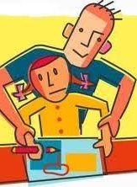
Lev Vygotsky
En la teoría de Vigotsky la cultura tiene un papel preponderante. Y señala que el desarrollo individual no se puede entender sin referencia al medio social, en el que el infante se incluye.
Habla de la internalización , es decir, la apropiación gradual de la cultura.

Slide 28
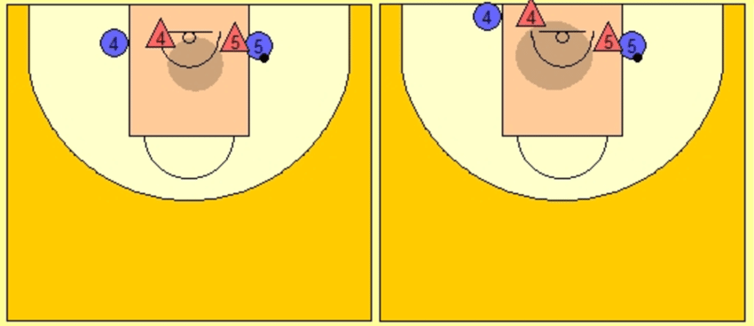
David P. Ausubel
Diferencia dos tipos de aprendizaje:
1. El que se refiere al modo en que se adquiere el conocimiento.
2. El relativo a la forma en que el conocimiento es subsecuentemente incorporado en la estructura de conocimientos o estructuras cognitiva del educando.
Habla del aprendizaje significativo: cuando los nuevos contenidos tienen un significado a la luz de los conocimientos que ya se tienen.

Slide 29
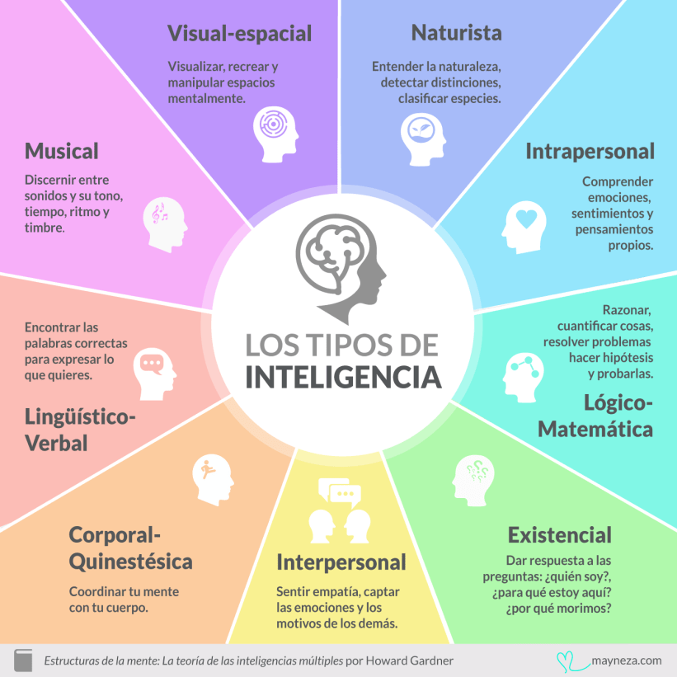
Howard Gardner
Aporta la teoría de las inteligencias múltiples.
Destaca que no existe una inteligencia única, sino varias, las cuales marcan las potencialidades y acentos significativos de cada individuo, trazados por las fortalezas y debilidades en toda una serie de escenarios de expansión de la inteligencia.

Slide 30
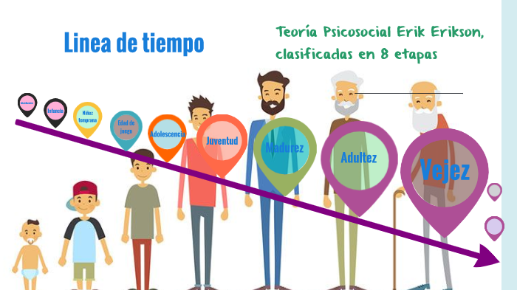
Erik Erikson: Aporta la teoría del Desarrollo Psicosocial
Reinterpreta las fases psicosexuales de Freud
1. Enfatizo la comprensión del YO
2. Puso en relieve las etapas de desarrollo psicosexual de Freud
3. Propuso el concepto de desarrollo de la personalidad desde la infancia a la vejez
4. Investigó acerca del impacto de la cultura, de la sociedad y de la historia

Slide 31

Jerome Bruner
Aporta los modelos de representación mental y de realidad.
1. Representación actuante.
2. Representación icónica.
3. Representación simbólica

Slide 32
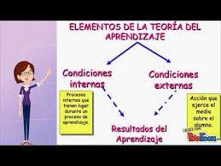
Robert M. Gagné
Aporta la teoría del aprendizaje, sostiene la existencia de distintos tipos o niveles de aprendizaje, los que necesitan diferente tipo de instrucción:
Información verbal
Habilidades intelectuales}
Estrategias cognitivas
Habilidades motoras
Actitudes

Slide 33
Referencias de imágenes.
Imagen 1. Recuperado de https://medium.com/psicopatolog%C3%ADa-y-personalidad-2018-1/qu%C3%A9-es-personalidad-c10c38205e95
Imagen 2. Recuperado de https://www.google.com/search?q=hipotesis&sxsrf=ALeKk00yrJBww73lXYuzkZLDFkGpGCFuNQ:1601396240944&source=lnms&tbm=isch&sa=X&ved=2ahUKEwjkytfw4Y7sAhVKXKwKHZMPDT0Q_AUoAXoECA4QAw&biw=838&bih=922#imgrc=KXgYRydEygHdeM
Imagen 3. Recuperado de https://www.google.com/search?q=skinner&sxsrf=ALeKk01fxknnp0dXL8sZqZycdgPFlL4aJw:1601396827538&source=lnms&tbm=isch&sa=X&ved=2ahUKEwjDx7KI5I7sAhUCnKwKHT7mB_gQ_AUoAXoECA4QAw&biw=838&bih=922#imgrc=wjxKSHs7VyulZM
Imagen 4. Recuperado de https://www.google.com/search?q=recompensas&sxsrf=ALeKk0078aWHJfPkYlAVOOVSLJObXmmYzw:1601397942124&source=lnms&tbm=isch&sa=X&ved=2ahUKEwjXwO-b6I7sAhVTVc0KHQ9VBW4Q_AUoAXoECAUQAw&biw=838&bih=922#imgrc=Uu3ROBucrCo1YM
Imagen 5. Recuperado de https://www.google.com/search?q=estimulo+respuesta+de+skinner&sxsrf=ALeKk03ZVgTUA5pwrnS1UykX0rRYBhT74g:1601398365854&source=lnms&tbm=isch&sa=X&ved=2ahUKEwj-gPbl6Y7sAhUMd6wKHcFDA3EQ_AUoAXoECBIQAw&biw=838&bih=922#imgrc=mnniLAUuS7Y3zM
Imagen 6. Recuperado de https://www.google.com/search?q=conductismo&sxsrf=ALeKk01z5kGhN2P6jqMYGaYiVd7YAJKuWA:1601399941861&source=lnms&tbm=isch&sa=X&ved=2ahUKEwjB5rXV747sAhWKAp0JHes1AiwQ_AUoAXoECA4QAw&biw=838&bih=922#imgrc=3XPNNMIlwRMScM
Imagen 7. Recuperada dehttps://www.google.com/search?q=freud&tbm=isch&ved=2ahUKEwjG2_L1-I7sAhVFR6wKHVLOA4YQ2-cCegQIABAA&oq=freud&gs_lcp=CgNpbWcQAzIHCAAQsQMQQzIFCAAQsQMyAggAMgIIADICCAAyAggAMgIIADICCAAyAggAMgIIADoECCMQJzoECAAQQzoHCCMQ6gIQJ1DMF1jkJ2DsKWgBcAB4A4ABgAGIAZIMkgEDNi45mAEAoAEBqgELZ3dzLXdpei1pbWewAQrAAQE&sclient=img&ei=OXZzX4bbNcWOsQXSnI-wCA&bih=922&biw=838
Imagen 8. Recuperado de https://www.google.com/search?q=psicoanalisis&tbm=isch&ved=2ahUKEwjc-4D5-I7sAhUNe6wKHVslCi0Q2-cCegQIABAA&oq=psicoanalisis&gs_lcp=CgNpbWcQAzIHCAAQsQMQQzIECAAQQzICCAAyBAgAEEMyAggAMgIIADICCAAyAggAMgIIADICCAA6BAgjECdQ4KkWWMi3FmDFuRZoAHAAeACAAXqIAdUKkgEDNS44mAEAoAEBqgELZ3dzLXdpei1pbWfAAQE&sclient=img&ei=QHZzX9zbGI32sQXbyqjoAg&bih=922&biw=838#imgrc=8wcXBU6bARSqjM&imgdii=lD2EhpOuZVLnRM
Imagen 9. Recuperado de https://www.google.com/search?q=diablito+con+cola+en+color+negr&tbm=isch&ved=2ahUKEwjl19HggI_sAhUijK0KHe8kAqYQ2-cCegQIABAA&oq=diablito+con+cola+en+color+negr&gs_lcp=CgNpbWcQA1DevQJY9-ICYPzjAmgBcAB4AIABaogBpwuSAQM5LjaYAQCgAQGqAQtnd3Mtd2l6LWltZ8ABAQ&sclient=img&ei=cH5zX-XfL6KYtgXvyYiwCg&bih=922&biw=838#imgrc=9ZSC1biBI4btRM
Imagen 10. Recuperado de https://www.google.com/search?q=sombra+de+un+hombre&sxsrf=ALeKk01xDvIjqoF0I5PFTilAE3EdMl3Kcw:1601405352824&tbm=isch&source=iu&ictx=1&fir=H-S4ErNfkKSFDM%252Cq0Rzm6C5CuhzjM%252C_&vet=1&usg=AI4_-kTtdk0zusIJvZK76JZ_eDSzLFZkxA&sa=X&ved=2ahUKEwjz5cjpg4_sAhVJ4qwKHaPFC-8Q9QF6BAgEEFc&biw=838&bih=922#imgrc=H-S4ErNfkKSFDM&imgdii=WYTtdcM4Uo0kRM
Imagen 11. Recuperada de https://www.google.com/search?q=etapa+de+desarrollo+psicosecual&sxsrf=ALeKk01KBz1N3sYfHsnE0W7bL5VrqxEedA:1601406551107&source=lnms&tbm=isch&sa=X&ved=2ahUKEwiDifqkiI_sAhVMAqwKHTroC5gQ_AUoAXoECA4QAw&biw=838&bih=922#imgrc=tR_10w2dRJoIyM

Slide 34
Imagen 12. Recuperada de https://www.google.com/search?q=mecanismos+de+defensa+freud&sxsrf=ALeKk004kAa-5AXsf3VcpblZg7NOcuAkcQ:1601407142494&source=lnms&tbm=isch&sa=X&ved=2ahUKEwi7tvm-io_sAhUHHqwKHQjqAtEQ_AUoAXoECA4QAw&biw=838&bih=922
Imagen 13. https://www.google.com/search?q=persona+mexicana++feliz&tbm=isch&ved=2ahUKEwiNm9GZj4_sAhUFzawKHS0fA5IQ2-cCegQIABAA&oq=persona+mexicana++feliz&gs_lcp=CgNpbWcQAzoECCMQJzoCCAA6BAgAEEM6BggAEAcQHjoICAAQBxAFEB46CAgAEAgQBxAeUM4mWLQ0YKk3aABwAHgAgAFziAGNCJIBAzMuN5gBAKABAaoBC2d3cy13aXotaW1nwAEB&sclient=img&ei=lo1zX434GIWaswWtvoyQCQ&bih=922&biw=838#imgrc=3sGoFU93GM8gbM
Imagen 14: Recuperada de https://www.google.com/search?q=inteligencias+de+gardner&sxsrf=ALeKk02Crhi2Wtlfj1bllgea6saXIw4W9g:1601413017067&source=lnms&tbm=isch&sa=X&ved=2ahUKEwjnh5WwoI_sAhUEPq0KHdUYCtQQ_AUoAXoECAgQAw&biw=838&bih=922#imgrc=SmBhyzacxFTYYM
Imagen 15. Recuperado de https://www.google.com/search?q=jerome+bruner+teoria&sxsrf=ALeKk016PvoHOmARQugWiReSpb3IvVI8hQ:1601414122203&source=lnms&tbm=isch&sa=X&ved=2ahUKEwi1jZG_pI_sAhVP-6wKHU05CooQ_AUoAXoECAkQAw&biw=838&bih=922#imgrc=_ozzjKwPixwrEM
Imagen 16. https://www.google.com/search?q=teoria+de+gagne&sxsrf=ALeKk034-HV8ZDW7YeLpt1Sn5B0WKpocvA:1601414462480&source=lnms&tbm=isch&sa=X&ved=2ahUKEwij4bHhpY_sAhUOXKwKHfUzDjYQ_AUoAXoECBEQAw&biw=838&bih=922
Imagen 17. Recuperada de https://www.google.com/search?q=ausubel+teoria&sxsrf=ALeKk02SmxK17E2zBLCZSDcWuPCgzS_vBA:1601412676102&source=lnms&tbm=isch&sa=X&ved=2ahUKEwiOlMqNn4_sAhUJPa0KHblkBuUQ_AUoAXoECA4QAw&biw=838&bih=922#imgrc=rVb5qy3neuwC9M
Imagen 18. Recuperada de https://www.google.com/search?q=vygotsky+internalizacion+cultural&tbm=isch&ved=2ahUKEwiUxo6ano_sAhUPLqwKHX49BoUQ2-cCegQIABAA&oq=vygotsky+internalizacion+cultural&gs_lcp=CgNpbWcQAzoECAAQQzoCCAA6BAgAEB46BAgAEBM6CAgAEAgQHhATOggIABAFEB4QEzoECAAQGDoGCAAQChAYUMIRWNY7YMI-aAFwAHgAgAF6iAGIFZIBBDkuMTeYAQCgAQGqAQtnd3Mtd2l6LWltZ8ABAQ&sclient=img&ei=UZ1zX9TZOY_csAX--pioCA&bih=922&biw=838#imgrc=kl_NIVqYmGucjM
Imagen 19. Recuperada de https://www.google.com/search?q=vigotsky&oq=vigotsky&aqs=chrome.0.69i59j46j0l6.2340j0j9&sourceid=chrome&ie=UTF-8
Imagen 20. Recuperada de https://www.google.com/search?q=etapas+del+desarrollo+piaget&sxsrf=ALeKk03FodGLGvCW52QqYKw7eNfttc1Dng:1601411989889&source=lnms&tbm=isch&sa=X&ved=2ahUKEwipgK_GnI_sAhVPLKwKHVGpBJUQ_AUoAXoECBAQAw&biw=838&bih=922#imgrc=gCyLBFSMSL0WGM

Slide 35
Referencias :
Alonso J.I., Alonso, A. y Balmori A. (2002). Psicología. España Mc Graw Hill
Diccionario de la Real Academia Española (2020).
Papalia D.E. y Wendkos, S. (2006). Psicología. Ed. Mc Graw Hill México

